Slide 1


Исследование возможности и способов передачи энергии лазерным лучом ИК диапазона для питания беспилотных летательных аппаратов
ЦЕЛЬ И ЗАДАЧИ ИССЛЕДОВАНИЯ
Целью исследования является решение задачи многокритериальной оптимизации коэффициента
полезного действия (КПД) системы передачи энергии лазерным лучом в инфракрасном диапазоне
Задачи исследования:
1) Проанализировать современные методы и принципы передачи энергии лазерным лучом
с учетом влияния атмосферных эффектов
2) Провести анализ рынка систем лазерной передачи энергии
3) Исследовать влияние внутренних параметров системы и внешних факторов на КПД и потери энергии
4) Сформулировать модель многокритериальной оптимизации, включающую целевые функции
для максимизации КПД и минимизации потерь
Группа: М14О-201СВо-23
Студент: Игнатенко Валерий Константинович
5) Провести численное исследование для получения набора Парето-оптимальных решений,
определяющих компромисс между максимизацией КПД и минимизацией потерь

Slide 2
Исследование возможности и способов передачи энергии лазерным лучом ИК диапазона
ЦЕЛЬ И ЗАДАЧИ ИССЛЕДОВАНИЯ
АКТУАЛЬНОСТЬ, НОВИЗНА И ПРАКТИЧЕСКАЯ ЗНАЧИМОСТЬ
Целью исследования является решение задачи многокритериальной оптимизации коэффициента
полезного действия (КПД) системы передачи энергии лазерным лучом в инфракрасном диапазоне
Задачи исследования:
1) Проанализировать современные методы и принципы передачи энергии лазерным лучом
с учетом влияния атмосферных эффектов
2) Провести анализ рынка систем лазерной передачи энергии
3) Исследовать влияние внутренних параметров системы и внешних факторов на КПД и потери энергии
Группа: М14О-201СВо-23
Студент: Игнатенко Валерий Константинович
4) Сформулировать модель многокритериальной оптимизации, включающую целевые функции
для максимизации КПД и минимизации потерь
5) Провести численное исследование для получения набора Парето-оптимальных решений,
определяющих компромисс между максимизацией КПД и минимизацией потерь

Slide 3
ЦЕЛЬ И ЗАДАЧИ ИССЛЕДОВАНИЯ
АКТУАЛЬНОСТЬ, НОВИЗНА И ПРАКТИЧЕСКАЯ ЗНАЧИМОСТЬ
Актуальность исследования обусловлена возрастающей потребностью в эффективных и автономных источниках
энергии для авиационных систем, где традиционные методы автономного питания часто ограничены
по весу, объёму или эксплуатационным ресурсам.
Особый интерес вызывает возможность беспроводной лазерной
передачи энергии, которая обеспечивает возможность питания беспилотных летательных аппаратов,
спутников на больших расстояниях, что критически важно для повышения
мобильности и автономности современной авиации.
Целью исследования является решение задачи многокритериальной оптимизации коэффициента
полезного действия (КПД) системы передачи энергии лазерным лучом в инфракрасном диапазоне
Задачи исследования:
1) Проанализировать современные методы и принципы передачи энергии лазерным лучом
с учетом влияния атмосферных эффектов
2) Провести анализ рынка систем лазерной передачи энергии
3) Исследовать влияние внутренних параметров системы и внешних факторов на КПД и потери энергии
4) Сформулировать модель многокритериальной оптимизации, включающую целевые функции
для максимизации КПД и минимизации потерь
5) Провести численное исследование для получения набора Парето-оптимальных решений,
определяющих компромисс между максимизацией КПД и минимизацией потерь

Slide 4
ЦЕЛЬ И ЗАДАЧИ ИССЛЕДОВАНИЯ
АКТУАЛЬНОСТЬ, НОВИЗНА И ПРАКТИЧЕСКАЯ ЗНАЧИМОСТЬ
Актуальность исследования обусловлена возрастающей потребностью в эффективных и автономных источниках
энергии для авиационных систем, где традиционные методы автономного питания часто ограничены
по весу, объёму или эксплуатационным ресурсам.
Особый интерес вызывает возможность беспроводной лазерной
передачи энергии, которая обеспечивает возможность питания беспилотных летательных аппаратов,
спутников на больших расстояниях, что критически важно для повышения
мобильности и автономности современной авиации.
Новизна исследования заключается в разработке математической модели, позволяющей
проводить многокритериальную оптимизацию системы передачи энергии с одновременным учетом
максимизации коэффициента полезного действия и минимизации потерь энергии. Модель учитывает как
внутренние параметры системы, так и внешние факторы, такие как атмосферное поглощение,
рассеяние и т.д., что обеспечивает достоверное описание процесса передачи энергии
на значительных дистанциях.
Целью исследования является решение задачи многокритериальной оптимизации коэффициента
полезного действия (КПД) системы передачи энергии лазерным лучом в инфракрасном диапазоне
Задачи исследования:
1) Проанализировать современные методы и принципы передачи энергии лазерным лучом
с учетом влияния атмосферных эффектов
2) Провести анализ рынка систем лазерной передачи энергии
3) Исследовать влияние внутренних параметров системы и внешних факторов на КПД и потери энергии
4) Сформулировать модель многокритериальной оптимизации, включающую целевые функции
для максимизации КПД и минимизации потерь
5) Провести численное исследование для получения набора Парето-оптимальных решений,
определяющих компромисс между максимизацией КПД и минимизацией потерь

Slide 5
ЦЕЛЬ И ЗАДАЧИ ИССЛЕДОВАНИЯ
АКТУАЛЬНОСТЬ, НОВИЗНА И ПРАКТИЧЕСКАЯ ЗНАЧИМОСТЬ
Актуальность исследования обусловлена возрастающей потребностью в эффективных и автономных источниках
энергии для авиационных систем, где традиционные методы автономного питания часто ограничены
по весу, объёму или эксплуатационным ресурсам.
Особый интерес вызывает возможность беспроводной лазерной
передачи энергии, которая обеспечивает возможность питания беспилотных летательных аппаратов,
спутников на больших расстояниях, что критически важно для повышения
мобильности и автономности современной авиации.
Новизна исследования заключается в разработке математической модели, позволяющей
проводить многокритериальную оптимизацию системы передачи энергии с одновременным учетом
максимизации коэффициента полезного действия и минимизации потерь энергии. Модель учитывает как
внутренние параметры системы, так и внешние факторы, такие как атмосферное поглощение,
рассеяние и т.д., что обеспечивает достоверное описание процесса передачи энергии
на значительных дистанциях.
Практическая значимость работы проявляется в потенциале реализации данной технологии в авиационной
отрасли, где беспроводная передача энергии способна обеспечить не только снижение эксплуатационных
затрат и повышение энергоэффективности, но и создать системы резервного питания для обеспечения
безопасности полётов в аварийных ситуациях. Кроме того, интеграция данной технологии в современные
авиационные системы позволит существенно расширить функциональные возможности летательных аппаратов,
способствуя разработке более лёгких, автономных и энергоэффективных решений, что в свою очередь повысит
конкурентоспособность отрасли в условиях стремительного развития авиационных технологий и меняющихся
требований к безопасности и экологичности авиационных перевозок.
Целью исследования является решение задачи многокритериальной оптимизации коэффициента
полезного действия (КПД) системы передачи энергии лазерным лучом в инфракрасном диапазоне
Задачи исследования:
1) Проанализировать современные методы и принципы передачи энергии лазерным лучом
с учетом влияния атмосферных эффектов
2) Провести анализ рынка систем лазерной передачи энергии
3) Исследовать влияние внутренних параметров системы и внешних факторов на КПД и потери энергии
4) Сформулировать модель многокритериальной оптимизации, включающую целевые функции
для максимизации КПД и минимизации потерь
5) Провести численное исследование для получения набора Парето-оптимальных решений,
определяющих компромисс между максимизацией КПД и минимизацией потерь

Slide 6
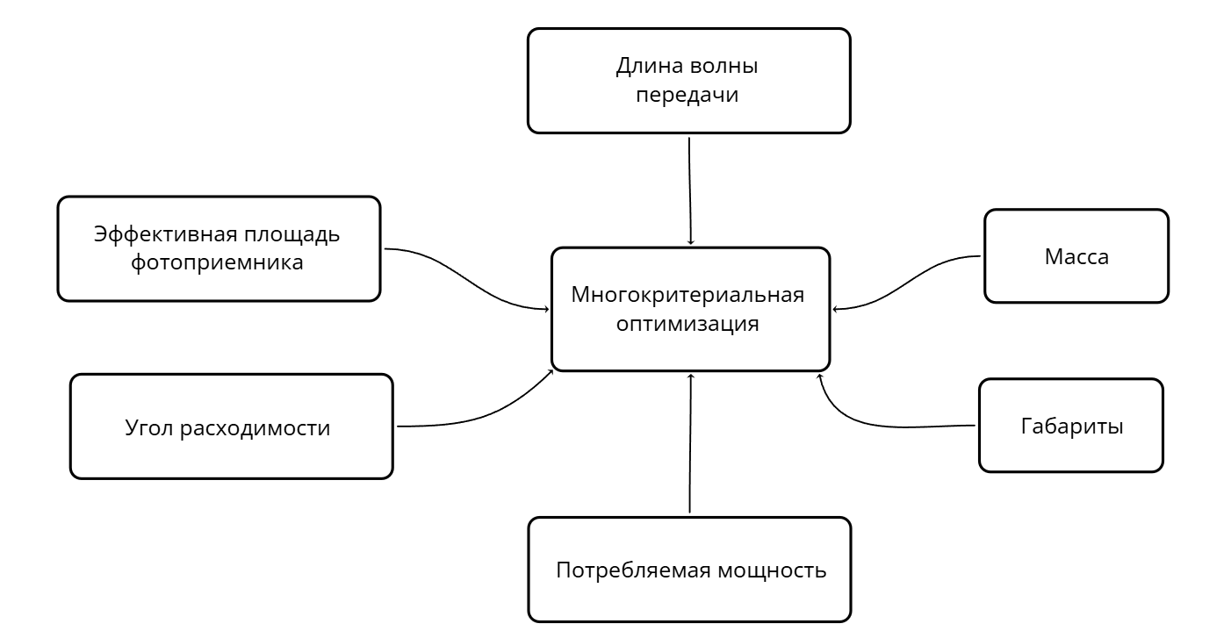

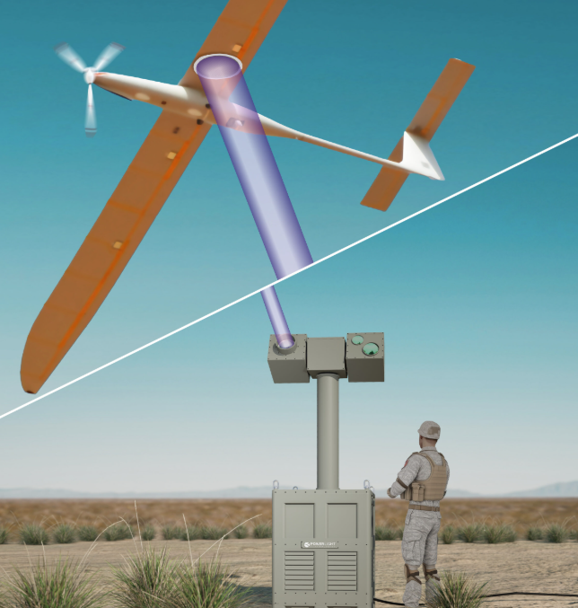
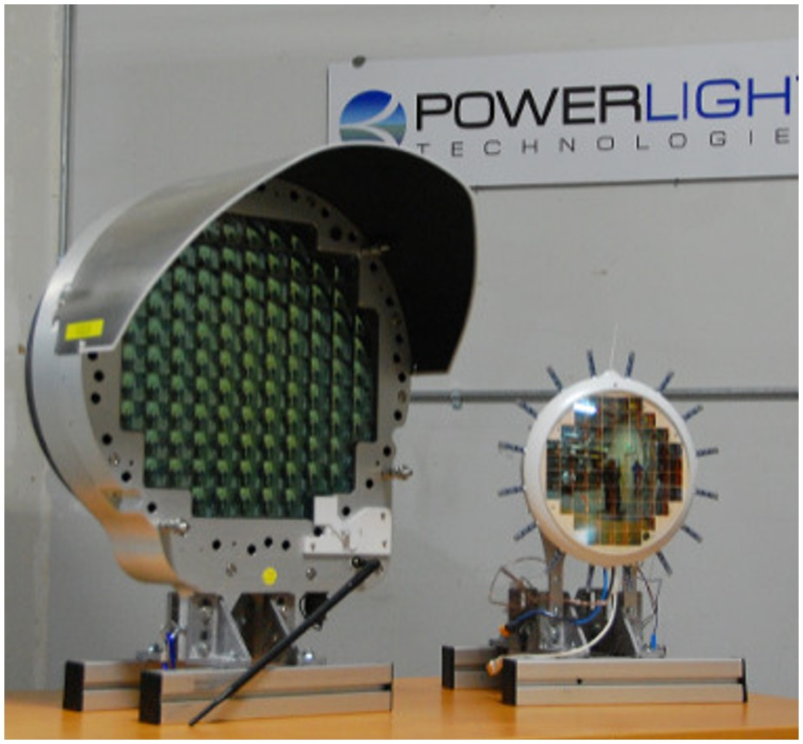
ЦЕЛЬ И ЗАДАЧИ ИССЛЕДОВАНИЯ
АКТУАЛЬНОСТЬ, НОВИЗНА И ПРАКТИЧЕСКАЯ ЗНАЧИМОСТЬ
ОСНОВНАЯ ИДЕЯ РАБОТЫ
Новизна исследования заключается в разработке математической модели, позволяющей
проводить многокритериальную оптимизацию системы передачи энергии с одновременным учетом
максимизации коэффициента полезного действия и минимизации потерь энергии. Модель учитывает как
внутренние параметры системы, так и внешние факторы, такие как атмосферное поглощение,
рассеяние и т.д., что обеспечивает достоверное описание процесса передачи энергии
на значительных дистанциях.
Практическая значимость работы проявляется в потенциале реализации данной технологии в авиационной
отрасли, где беспроводная передача энергии способна обеспечить не только снижение эксплуатационных
затрат и повышение энергоэффективности, но и создать системы резервного питания для обеспечения
безопасности полётов в аварийных ситуациях. Кроме того, интеграция данной технологии в современные
авиационные системы позволит существенно расширить функциональные возможности летательных аппаратов,
способствуя разработке более лёгких, автономных и энергоэффективных решений, что в свою очередь повысит
конкурентоспособность отрасли в условиях стремительного развития авиационных технологий и меняющихся
требований к безопасности и экологичности авиационных перевозок.
Задачи исследования:

Slide 7
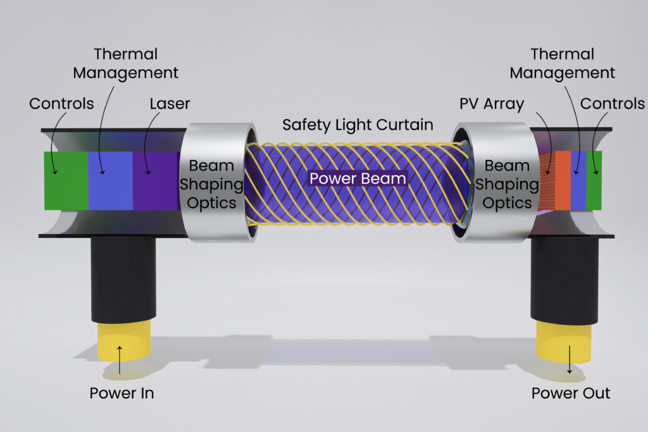
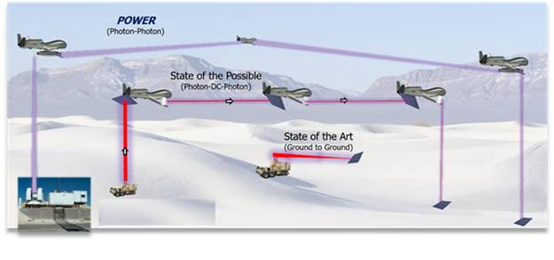

АКТУАЛЬНОСТЬ, НОВИЗНА И ПРАКТИЧЕСКАЯ ЗНАЧИМОСТЬ
ЦЕЛЬ И ЗАДАЧИ ИССЛЕДОВАНИЯ
ОСНОВНАЯ ИДЕЯ РАБОТЫ
Практическая значимость работы проявляется в потенциале реализации данной технологии в авиационной
отрасли, где беспроводная передача энергии способна обеспечить не только снижение эксплуатационных
затрат и повышение энергоэффективности, но и создать системы резервного питания для обеспечения
безопасности полётов в аварийных ситуациях. Кроме того, интеграция данной технологии в современные
авиационные системы позволит существенно расширить функциональные возможности летательных аппаратов,
способствуя разработке более лёгких, автономных и энергоэффективных решений, что в свою очередь повысит
конкурентоспособность отрасли в условиях стремительного развития авиационных технологий и меняющихся
требований к безопасности и экологичности авиационных перевозок.
Новизна исследования заключается в разработке математической модели, позволяющей
проводить многокритериальную оптимизацию системы передачи энергии с одновременным учетом
максимизации коэффициента полезного действия и минимизации потерь энергии. Модель учитывает как
внутренние параметры системы, так и внешние факторы, такие как атмосферное поглощение,
рассеяние и т.д., что обеспечивает достоверное описание процесса передачи энергии
на значительных дистанциях.
Задачи исследования:

Slide 8

АКТУАЛЬНОСТЬ, НОВИЗНА И ПРАКТИЧЕСКАЯ ЗНАЧИМОСТЬ
ЦЕЛЬ И ЗАДАЧИ ИССЛЕДОВАНИЯ
ОСНОВНАЯ ИДЕЯ РАБОТЫ
Практическая значимость работы проявляется в потенциале реализации данной технологии в авиационной
отрасли, где беспроводная передача энергии способна обеспечить не только снижение эксплуатационных
затрат и повышение энергоэффективности, но и создать системы резервного питания для обеспечения
безопасности полётов в аварийных ситуациях. Кроме того, интеграция данной технологии в современные
авиационные системы позволит существенно расширить функциональные возможности летательных аппаратов,
способствуя разработке более лёгких, автономных и энергоэффективных решений, что в свою очередь повысит
конкурентоспособность отрасли в условиях стремительного развития авиационных технологий и меняющихся
требований к безопасности и экологичности авиационных перевозок.
Новизна исследования заключается в разработке математической модели, позволяющей
проводить многокритериальную оптимизацию системы передачи энергии с одновременным учетом
максимизации коэффициента полезного действия и минимизации потерь энергии. Модель учитывает как
внутренние параметры системы, так и внешние факторы, такие как атмосферное поглощение,
рассеяние и т.д., что обеспечивает достоверное описание процесса передачи энергии
на значительных дистанциях.
Задачи исследования:

Slide 9
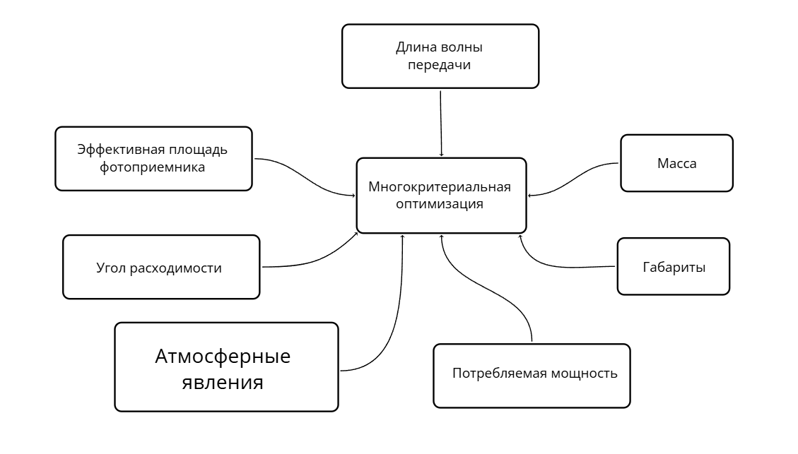
АКТУАЛЬНОСТЬ, НОВИЗНА И ПРАКТИЧЕСКАЯ ЗНАЧИМОСТЬ
ЦЕЛЬ И ЗАДАЧИ ИССЛЕДОВАНИЯ
ОСНОВНАЯ ИДЕЯ РАБОТЫ
Практическая значимость работы проявляется в потенциале реализации данной технологии в авиационной
отрасли, где беспроводная передача энергии способна обеспечить не только снижение эксплуатационных
затрат и повышение энергоэффективности, но и создать системы резервного питания для обеспечения
безопасности полётов в аварийных ситуациях. Кроме того, интеграция данной технологии в современные
авиационные системы позволит существенно расширить функциональные возможности летательных аппаратов,
способствуя разработке более лёгких, автономных и энергоэффективных решений, что в свою очередь повысит
конкурентоспособность отрасли в условиях стремительного развития авиационных технологий и меняющихся
требований к безопасности и экологичности авиационных перевозок.
Новизна исследования заключается в разработке математической модели, позволяющей
проводить многокритериальную оптимизацию системы передачи энергии с одновременным учетом
максимизации коэффициента полезного действия и минимизации потерь энергии. Модель учитывает как
внутренние параметры системы, так и внешние факторы, такие как атмосферное поглощение,
рассеяние и т.д., что обеспечивает достоверное описание процесса передачи энергии
на значительных дистанциях.
Задачи исследования:

Slide 10
АКТУАЛЬНОСТЬ, НОВИЗНА И ПРАКТИЧЕСКАЯ ЗНАЧИМОСТЬ
ЦЕЛЬ И ЗАДАЧИ ИССЛЕДОВАНИЯ
ОСНОВНАЯ ИДЕЯ РАБОТЫ
Практическая значимость работы проявляется в потенциале реализации данной технологии в авиационной
отрасли, где беспроводная передача энергии способна обеспечить не только снижение эксплуатационных
затрат и повышение энергоэффективности, но и создать системы резервного питания для обеспечения
безопасности полётов в аварийных ситуациях. Кроме того, интеграция данной технологии в современные
авиационные системы позволит существенно расширить функциональные возможности летательных аппаратов,
способствуя разработке более лёгких, автономных и энергоэффективных решений, что в свою очередь повысит
конкурентоспособность отрасли в условиях стремительного развития авиационных технологий и меняющихся
требований к безопасности и экологичности авиационных перевозок.
Новизна исследования заключается в разработке математической модели, позволяющей
проводить многокритериальную оптимизацию системы передачи энергии с одновременным учетом
максимизации коэффициента полезного действия и минимизации потерь энергии. Модель учитывает как
внутренние параметры системы, так и внешние факторы, такие как атмосферное поглощение,
рассеяние и т.д., что обеспечивает достоверное описание процесса передачи энергии
на значительных дистанциях.
Увеличение продолжительности полёта
Оптимизация массовых характеристик летательных аппаратов
Сокращение наземной инфраструктуры
Снижение затрат на техническое обслуживание
Задачи исследования:

Slide 11
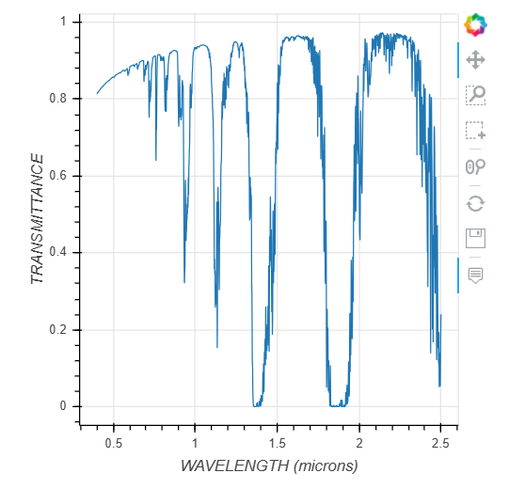
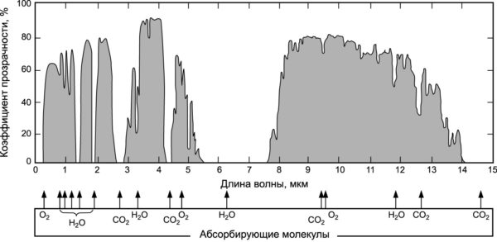


ОСНОВНАЯ ИДЕЯ РАБОТЫ
Практическая значимость работы проявляется в потенциале реализации данной технологии в авиационной
отрасли, где беспроводная передача энергии способна обеспечить не только снижение эксплуатационных
затрат и повышение энергоэффективности, но и создать системы резервного питания для обеспечения
безопасности полётов в аварийных ситуациях. Кроме того, интеграция данной технологии в современные
авиационные системы позволит существенно расширить функциональные возможности летательных аппаратов,
способствуя разработке более лёгких, автономных и энергоэффективных решений, что в свою очередь повысит
конкурентоспособность отрасли в условиях стремительного развития авиационных технологий и меняющихся
требований к безопасности и экологичности авиационных перевозок.
Модель атмосферы: Летняя в средних широтах
Модель загрязнений: Городская
Условия видимости: 23 км

Slide 12
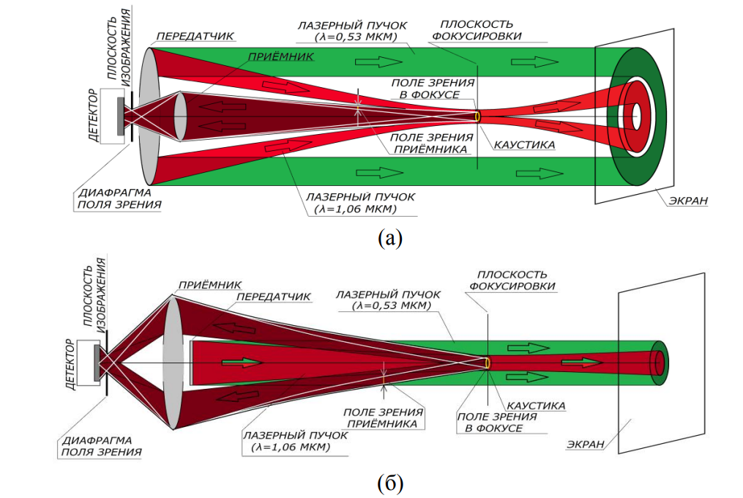
ОСНОВНАЯ ИДЕЯ РАБОТЫ
Практическая значимость работы проявляется в потенциале реализации данной технологии в авиационной
отрасли, где беспроводная передача энергии способна обеспечить не только снижение эксплуатационных
затрат и повышение энергоэффективности, но и создать системы резервного питания для обеспечения
безопасности полётов в аварийных ситуациях. Кроме того, интеграция данной технологии в современные
авиационные системы позволит существенно расширить функциональные возможности летательных аппаратов,
способствуя разработке более лёгких, автономных и энергоэффективных решений, что в свою очередь повысит
конкурентоспособность отрасли в условиях стремительного развития авиационных технологий и меняющихся
требований к безопасности и экологичности авиационных перевозок.
Модель атмосферы: Летняя в средних широтах
Модель загрязнений: Городская
Условия видимости: 23 км

Slide 13


ОСНОВНАЯ ИДЕЯ РАБОТЫ
При условии гауссовского распределения интенсивности можем аппроксимировать радиус пучка на расстоянии L как
Θ – угол расходимости луча
Модель атмосферы: Летняя в средних широтах
Модель загрязнений: Городская
Условия видимости: 23 км
L – расстояние от источника до приёмника;
а - апертуры кольцевая передающая и круглая приёмная
б - круглая передающая и кольцевая приёмная
w0​ – начальный радиус пучка
Тогда площадь поперечного сечения пучка можно записать как:
AR​ – эффективная площадь приёмного устройства.
Если AR​≥A​, то приёмник захватывает всю мощность. В противном случае можно ввести оценку доли принятой мощности как отношение площадей.

Slide 14

ОСНОВНАЯ ИДЕЯ РАБОТЫ
При условии гауссовского распределения интенсивности можем аппроксимировать радиус пучка на расстоянии L как
Θ – угол расходимости луча
Таким образом, функция эффективности передачи может быть записана следующим образом:
L – расстояние от источника до приёмника;
а - апертуры кольцевая передающая и круглая приёмная
б - круглая передающая и кольцевая приёмная
w0​ – начальный радиус пучка
Тогда площадь поперечного сечения пучка можно записать как:
Если пучок целиком покрывается приёмником (т.е. площадь пучка меньше или равна AR​), то эффективность равна K (то есть передаётся максимум возможной мощности, но с учётом дополнительных потерь)
AR​ – эффективная площадь приёмного устройства.
Если AR​≥A​, то приёмник захватывает всю мощность. В противном случае можно ввести оценку доли принятой мощности как отношение площадей.
Если пучок больше приёмника, эффективность передачи определяется отношением площади приёмника к площади пучка, что приводит к уменьшению принимаемой мощности

Slide 15

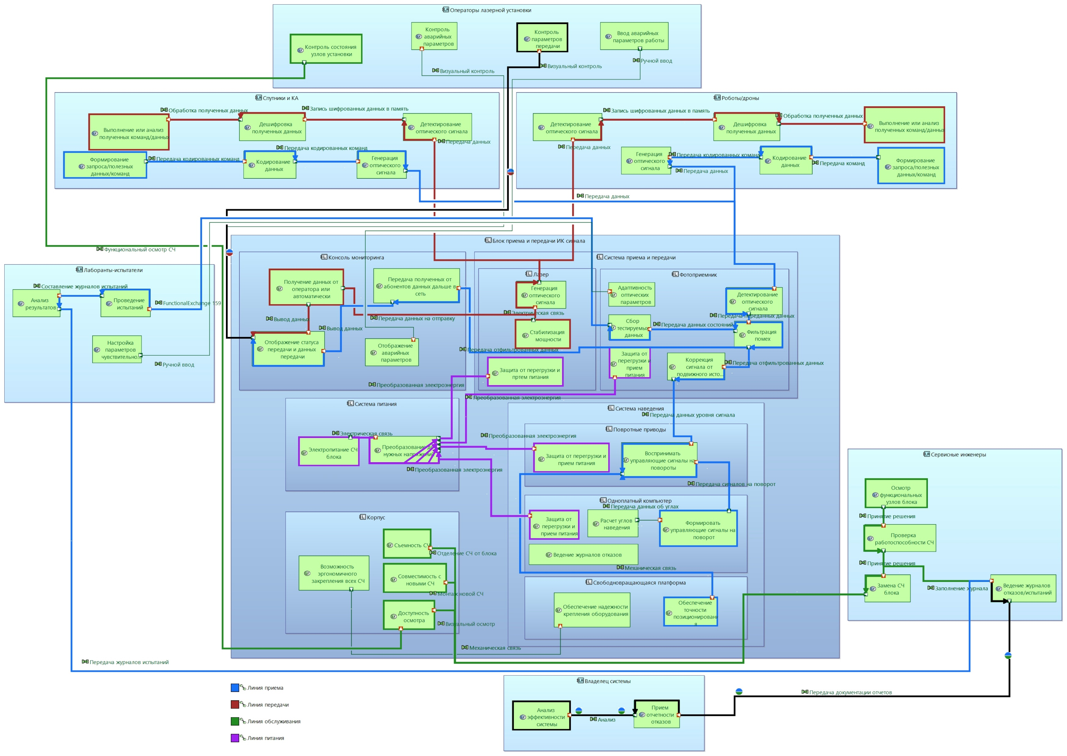
ПЛАН РАБОТ
ОСНОВНАЯ ИДЕЯ РАБОТЫ
При условии гауссовского распределения интенсивности можем аппроксимировать радиус пучка на расстоянии L как
Θ – угол расходимости луча
Логическая архитектура блока передачи энергии по лазеру ИК диапазона
Таким образом, простейшая функция эффективности передачи может быть записана следующим образом:
L – расстояние от источника до приёмника;
а - апертуры кольцевая передающая и круглая приёмная
б - круглая передающая и кольцевая приёмная
w0​ – начальный радиус пучка
Тогда площадь поперечного сечения пучка можно записать как:
AR​ – эффективная площадь приёмного устройства.
Если пучок целиком покрывается приёмником (т.е. площадь пучка меньше или равна AR​), то эффективность равна K (то есть передаётся максимум возможной мощности, но с учётом дополнительных потерь)
Если AR​≥A​, то приёмник захватывает всю мощность. В противном случае можно ввести оценку доли принятой мощности как отношение площадей.
Если пучок больше приёмника, эффективность передачи определяется отношением площади приёмника к площади пучка, что приводит к уменьшению принимаемой мощности

Slide 16
ПЛАН РАБОТ
ОСНОВНАЯ ИДЕЯ РАБОТЫ
При условии гауссовского распределения интенсивности можем аппроксимировать радиус пучка на расстоянии L как
Θ – угол расходимости луча
Логическая архитектура блока передачи энергии по лазеру ИК диапазона
Таким образом, простейшая функция эффективности передачи может быть записана следующим образом:
L – расстояние от источника до приёмника;
а - апертуры кольцевая передающая и круглая приёмная
б - круглая передающая и кольцевая приёмная
w0​ – начальный радиус пучка
Тогда площадь поперечного сечения пучка можно записать как:
AR​ – эффективная площадь приёмного устройства.
Если пучок целиком покрывается приёмником (т.е. площадь пучка меньше или равна AR​), то эффективность равна K (то есть передаётся максимум возможной мощности, но с учётом дополнительных потерь)
Если AR​≥A​, то приёмник захватывает всю мощность. В противном случае можно ввести оценку доли принятой мощности как отношение площадей.
Если пучок больше приёмника, эффективность передачи определяется отношением площади приёмника к площади пучка, что приводит к уменьшению принимаемой мощности

Slide 17
ОСНОВНАЯ ИДЕЯ РАБОТЫ
ПЛАН РАБОТ
При условии гауссовского распределения интенсивности можем аппроксимировать радиус пучка на расстоянии L как
Θ – угол расходимости луча
Логическая архитектура блока передачи энергии по лазеру ИК диапазона
Таким образом, функция эффективности передачи может быть записана следующим образом:
Проработать пояснительную записку, структурировать выводы
Уточнить модель распространения луча лазера в атмосфере и включить ее в расчет
Закончить исследование влияния параметров на эффективность передачи и приема энергии
Сформулировать модель многокритериальной оптимизации
L – расстояние от источника до приёмника;
а - апертуры кольцевая передающая и круглая приёмная
б - круглая передающая и кольцевая приёмная
w0​ – начальный радиус пучка
Тогда площадь поперечного сечения пучка можно записать как:
AR​ – эффективная площадь приёмного устройства.
Если пучок целиком покрывается приёмником (т.е. площадь пучка меньше или равна AR​), то эффективность равна K (то есть передаётся максимум возможной мощности, но с учётом дополнительных потерь)
Если AR​≥A​, то приёмник захватывает всю мощность. В противном случае можно ввести оценку доли принятой мощности как отношение площадей.
Если пучок больше приёмника, эффективность передачи определяется отношением площади приёмника к площади пучка, что приводит к уменьшению принимаемой мощности

Slide 18
ОСНОВНАЯ ИДЕЯ РАБОТЫ
При условии гауссовского распределения интенсивности можем аппроксимировать радиус пучка на расстоянии L как
Θ – угол расходимости луча
Таким образом, функция эффективности передачи может быть записана следующим образом:
L – расстояние от источника до приёмника;
Спасибо за внимание!
а - апертуры кольцевая передающая и круглая приёмная
б - круглая передающая и кольцевая приёмная
w0​ – начальный радиус пучка
Тогда площадь поперечного сечения пучка можно записать как:
AR​ – эффективная площадь приёмного устройства.
Если пучок целиком покрывается приёмником (т.е. площадь пучка меньше или равна AR​), то эффективность равна K (то есть передаётся максимум возможной мощности, но с учётом дополнительных потерь)
Если AR​≥A​, то приёмник захватывает всю мощность. В противном случае можно ввести оценку доли принятой мощности как отношение площадей.
Если пучок больше приёмника, эффективность передачи определяется отношением площади приёмника к площади пучка, что приводит к уменьшению принимаемой мощности

